Slide 1
OneQ Web Application
Ep 2. 웹 크롤러 - OneQ

Slide 2
목 차
Ubuntu에서 python을 이용한 웹 크롤링 환경 구축
홈페이지 구조 확인하기
BeautifulSoup & Scrapy 소개
간단한 웹 크롤링 소스코드 리뷰
CronTab을 이용한 스케줄링
Q&A

Slide 3




개발환경
운영체제 : Ubuntu 14.04 LTS
언어 : Python 2.7
사용 라이브러리 : BeautifulSoup, Scrapy
기타 : virtualenv, virtualenvwrapper
Beautiful Soup

Slide 4
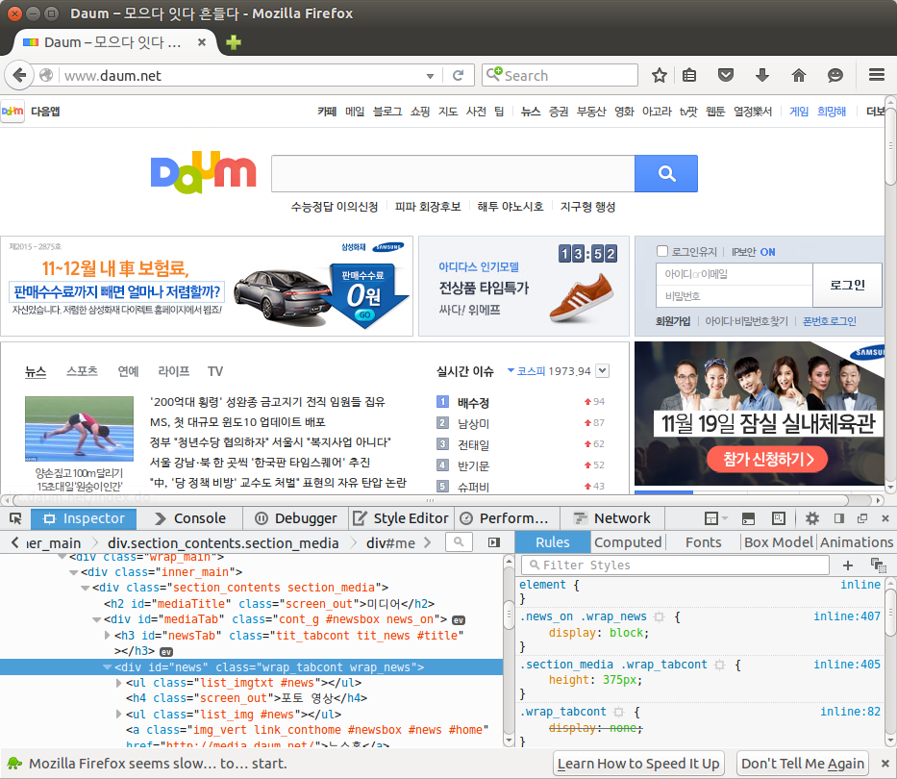
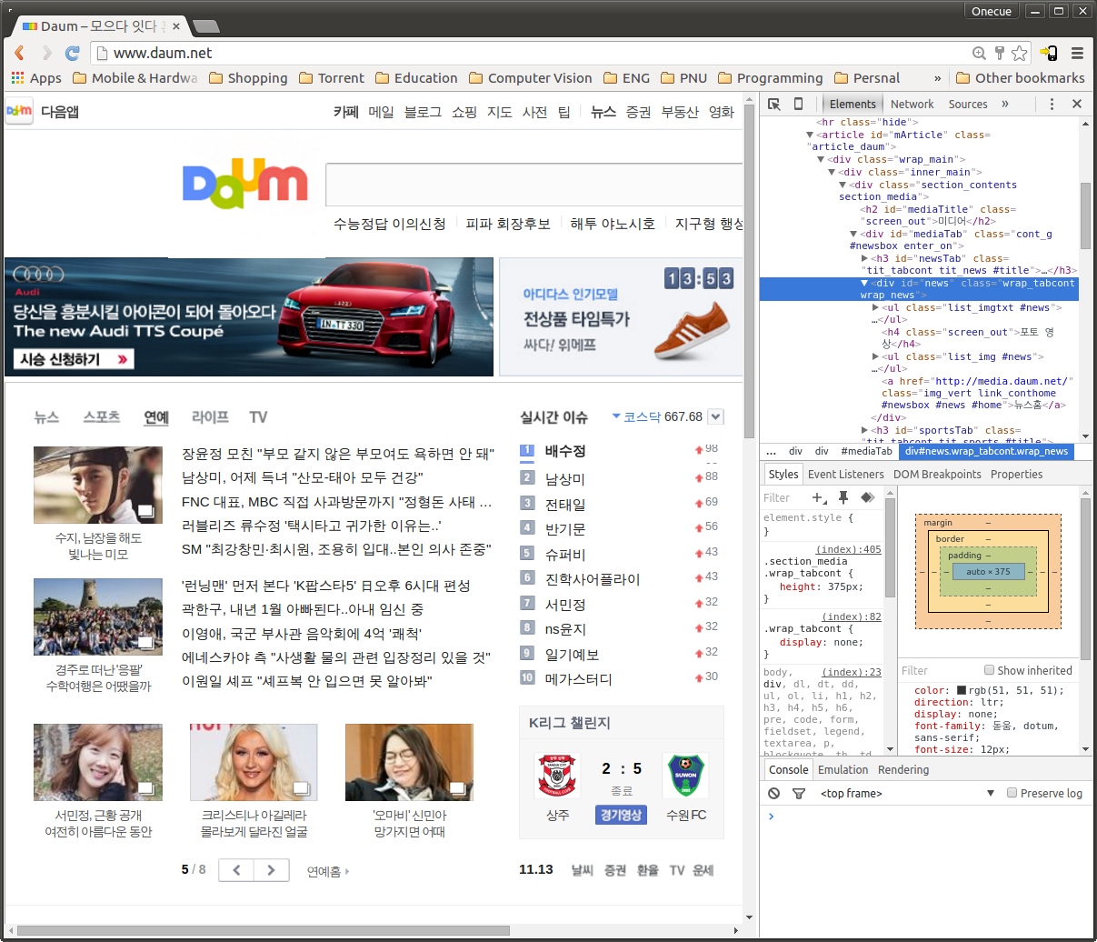
웹페이지 구조 확인하기
크롬 & 파이어폭스에서 마우스 우클릭, Inspect element

Slide 5
Beautiful Soup VS Scrapy
Beautiful Soup
html문서에서 원하는 정보를 손쉽게 가져올 수 있는 방법을 제공.
자동으로 인코딩을 유니코드로 변환해서 UTF-8로 출력.
lxml, html5lib 파서를 이용함
http://www.crummy.com/software/BeautifulSoup/bs4/doc/
Scrapy
web scraper framework
다양한 selector지원
파이프 라인
로깅
이메일
http://doc.scrapy.org/en/0.24/intro/tutorial.html

Slide 6
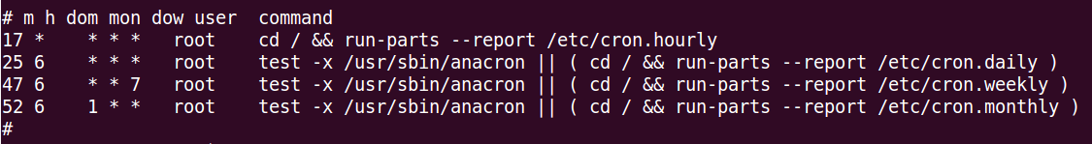
Crontab
리눅스의 기본 서비스로 정해진 시간에 정해진 스크립트를 시작할 수 있다.
/etc/crontab 편집을 통해 사용 가능
설정 가능 항목
분(0-59)
시간(0-23)
일(1-31)
월(1-12)
요일(0-6)(0=일요일)
사용자
명령어
실행 확인
$ grep CRON /var/log/syslog

Slide 7


